Slide 1





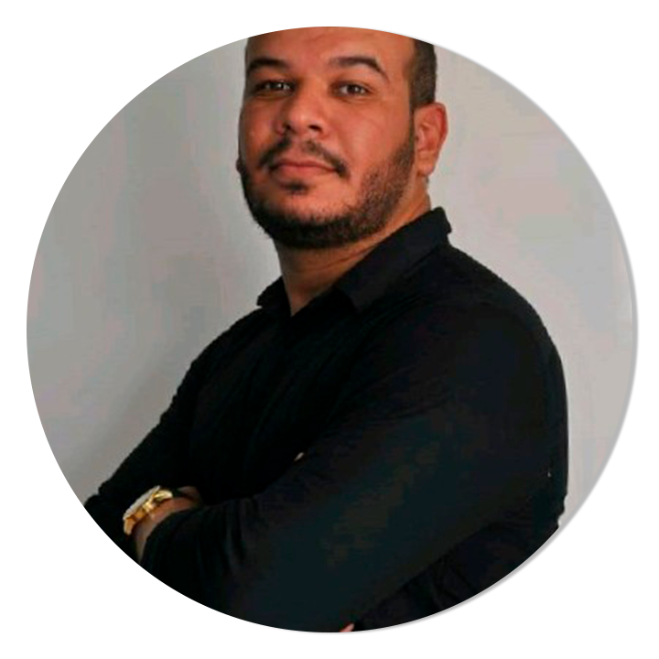


PROJETO INTEGRADOR
GROUP 5FIVE
Sandrírames Fausto (Nina)
Luis Gavirate
Nathan Nogueira
Heberht Dias
Raí
Thales Macedo
Helder Viana
Notes:
30 segundos / Luis

Slide 2

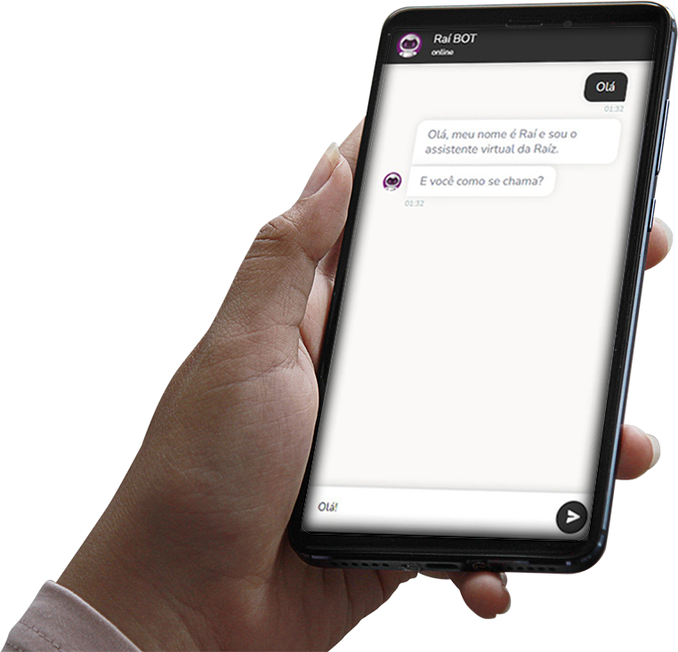

Requisitos e objetivos
GROUP 5FIVE
Necessidade do cliente: Automação de Chat para diminuir o tempo de espera dos clientes.
Economia de Custos
Trabalho em stacks enxutas
Atendimento ao Cliente
Atender um grande número de clientes que buscam informações.
Agilidade e Manutenibilidade
Escalável em nuvem e cobrir conceitos devops, que favoreça a expertise da empresa
Consultas em Tempo Real
Consulta de informações em tempo real e retornasse a ele sem necessitar de atendimento humano.
Notes:
1 minuto / Luis

Slide 3
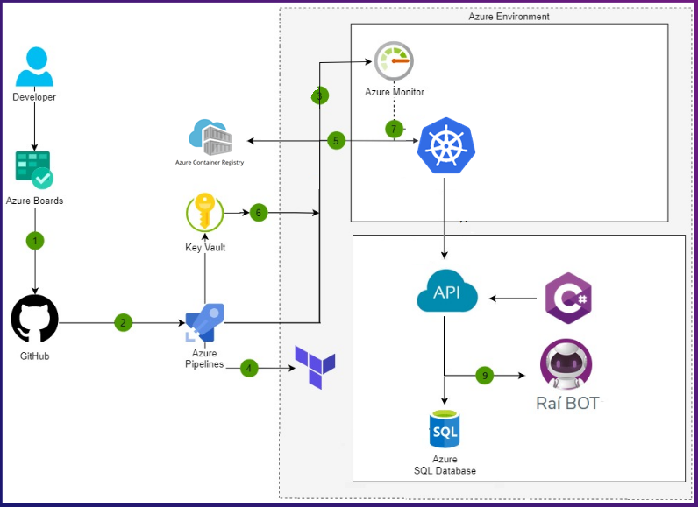
ARQUITETURA
GROUP 5FIVE
Notes:
2 minutos - CI x CD / Helder - 2 branchs DEV e Produção / Azure Boards / Azure Pipilines / Azure Conteiner Registry / key Vault guardar informações sensíveis ex: BD / Yaml como provisionamento servidor de Kubernetes / API construído em C# e o front end feito no Blip. /
https://learn.microsoft.com/pt-br/azure/architecture/solution-ideas/articles/devops-in-a-hybrid-environment

Slide 4
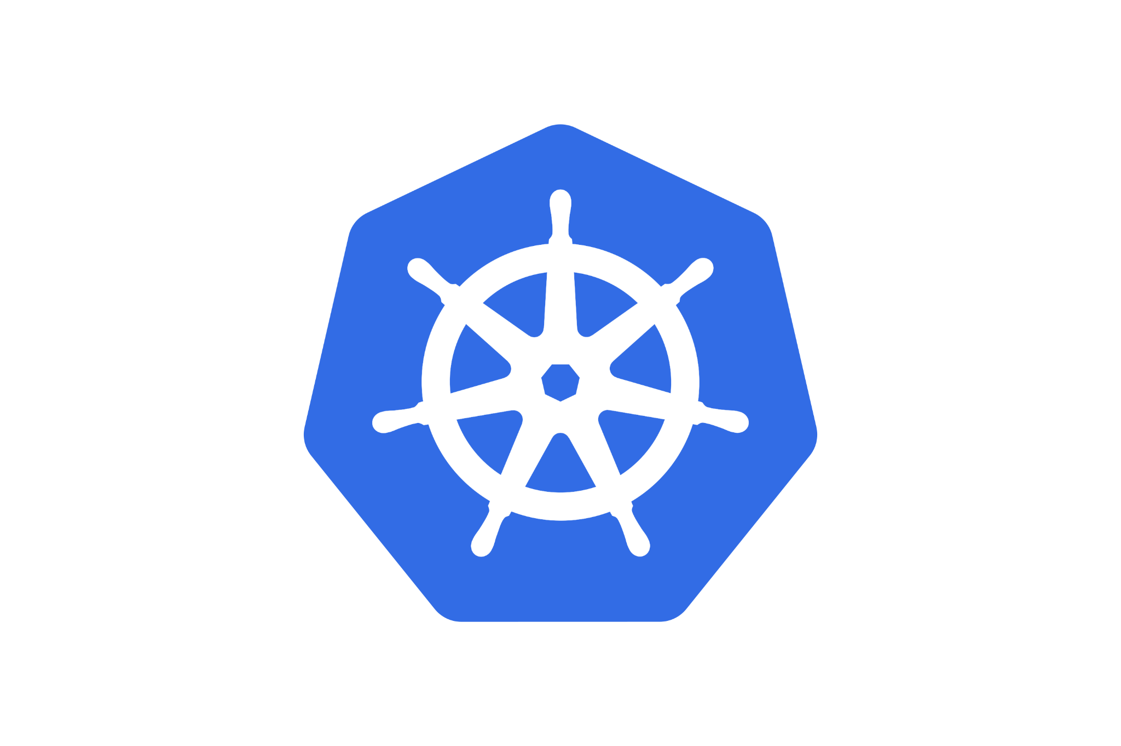
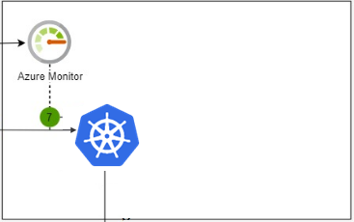

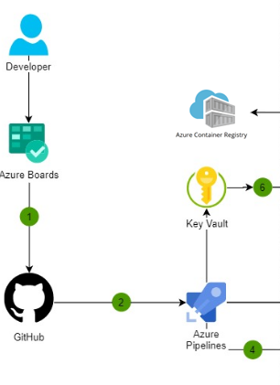




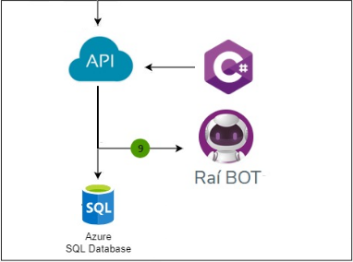

ARQUITETURA
GROUP 5FIVE
AKS - Serviço de orquestração de containers usado para implantar, dimensionar e gerenciar nossa infra.
Azure Boards - Acompanhamento do trabalho da equipe usando ferramentas Agile, como placas Kanban e o desenvolvimento de sprints.
Utilizamos o Application Insights do Azure Monitor para monitoramento, obtendo informações sobre a disponibilidade e o desempenho do nosso cluster.
GitHub - Repositório de código para o aplicativo.
Azure Pipelines - Construção e Execução da Esteira de CI / CD.
Key Vault - Foi usado como uma camada de segurança, abstraindo segredos dos devs do time, injetando credenciais na implantação e a guarda de informações senciveis (BD).
API
C#
Raí Bot
Azure SQL
Utilizamos Azure Conteiner para armazenamento das imagens dos nossos contêineres.
Notes:
2 minutos - CI x CD / Helder / 2 branchs DEV e Produção / Azure Boards / Azure Pipilines / Azure Conteiner Registry / key Vault guardar informações sensíveis ex: BD / Yaml como provisionamento servidor de Kubernetes / API construído em C# e o front end feito no Blip.
Acelere o tempo para o mercado.
Crie práticas mais ágeis.
Mude para uma abordagem de entrega de produtos mais sem interrupção.
Implantando alterações com pouco ou nenhum tempo de inatividade do sistema.
https://learn.microsoft.com/pt-br/azure/architecture/solution-ideas/articles/devops-in-a-hybrid-environment

Slide 5

ESTEIRA
GROUP 5FIVE
Notes:
1 minuto e 30 segundos - Nina (lembrar de clicar na engrenagem e configurar a qualidade do vídeo pra 1080 HD)

Slide 6
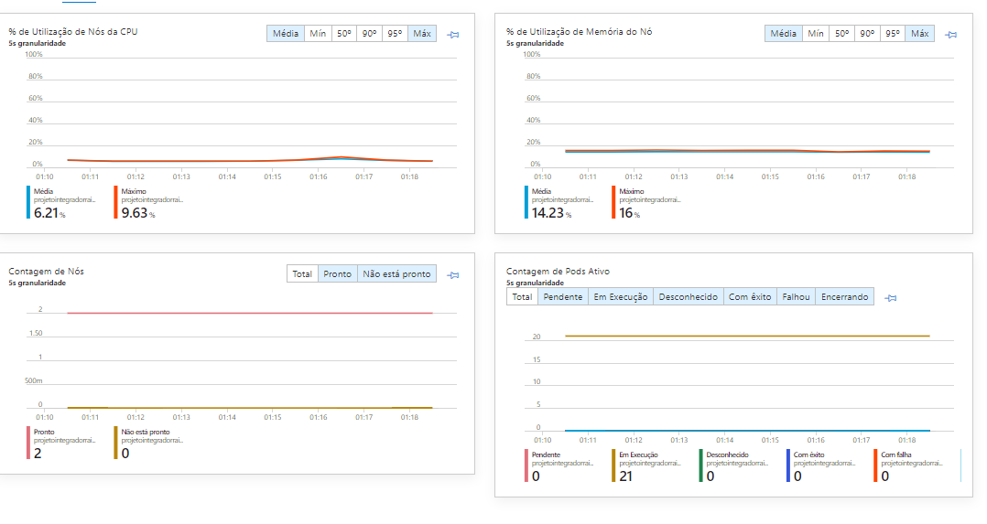
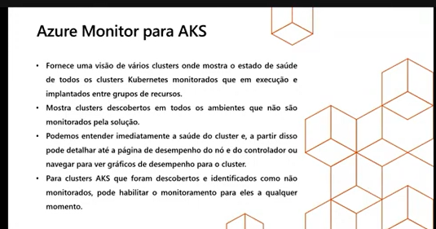

OBSERVABILIDADE
GROUP 5FIVE
Monitoramento da saúde e performance.
Métricas de uso de CPU e memória de cada nó.
Monitoramento Granular.
Insigths de desempenho.
Notes:
1 minuto / Heberht - Reforçando a importância de monitorar a saúde e performance do ambiente de AKS,
visto que precisamos certificar se a aplicação está rodando da forma esperada, e que para isso precisamos
de um monitoramento mais granular. Então a gente trouxe aqui as métricas de uso de CPU e memória para
cada nó. Além disso, tem um espaço para habilitar os recursos de monitoramento de contêiner e obter insights
sobre o desempenho e a integridade de todo o cluster Kubernetes.

Slide 7

GROUP 5FIVE
Olá! Eu sou o Raí.
Vamos conversar pelo chat?
Notes:
1 minuto e 30 segundos / Nathan
https://chat.blip.ai/?appKey=cmFpYm90OjNiZjIzMWE2LTRlMGYtNGNkYy1hYzg1LTA4MjQ0ZDhjZDA4NA==&_gl=1*awddfr*_ga*MTYzMTYzNDg2NC4xNjY1MDA2OTM5*_ga_VYKG6G92NK*MTY2NTUxNjY4OS4xMS4xLjE2NjU1MTcyMDguMC4wLjA.

Slide 8
Perguntas?
Obrigado!
GROUP 5FIVE
Raí BOT - Raí BOT
API - http://20.226.196.251/swagger
Repo - https://github.com/rick9141/poc-integrative-project-raizen-devops
Sandrírames Fausto
Heberht Dias
Helder Viana
Luis Gavirate
Nathan Nogueira
Thales Macedo
Notes:
https://chat.blip.ai/?appKey=cmFpYm90OjNiZjIzMWE2LTRlMGYtNGNkYy1hYzg1LTA4MjQ0ZDhjZDA4NA==&_gl=1*awddfr*_ga*MTYzMTYzNDg2NC4xNjY1MDA2OTM5*_ga_VYKG6G92NK*MTY2NTUxNjY4OS4xMS4xLjE2NjU1MTcyMDguMC4wLjA.

